Slide 1
datafreak79.ch
Über mich
Zusammen mit meiner Partnerin und unserem Hund wohne ich in Koppigen in einer Doppeleinfamileinahaushälfte.
Ich bin ein Mensch der immer auf Trab ist, salopp gesagt es muss immer etwas gehen.
Ich treibe recht viel Sport was jedoch in der letzten Zeit etwas zu kurz gekommen ist.
Nachdem ich mit über 45 Jahren beruflich als Projektleiter in der Infrastruktur für Verteilnetze tätig bin, habe ich mich entschieden, mich in der Welt der Daten zu vertiefen.
In meiner aktuellen Tätigkeit kann ich meine Leidenschaft für Daten und Programmierung nur bedingt ausleben. Dies habe ich in den letzten Monaten festgestellt.
Die Skills, die ich mir beim Weiterbildungskurs "Data Scientist NDK HF" aneignen konnte, möchte ich nun in der Praxis anwenden.
Seit ich beim Hausbau 2019 meine erste Excel-Makrodatei für die Erstellung des Elektroinstallationsmaterials erstellt habe, bin ich fasziniert von der Welt der Daten und der Programmierung. Neben meiner Tätigkeit als Projektleiter im Verteilnetz für die Elektroversorgung beschäftige ich mich seither leidenschaftlich mit Daten.
Nachdem ich lange Zeit nur mit VBA arbeitete, begann ich 2022 damit, mich intensiv mit Power BI und Power Query auseinanderzusetzen. Unter anderem entwickelte ich eine App zur Abfrage meiner persönlichen Bankdaten (via CSV-Stammdaten).
Im Herbst 2023 entschied ich mich, den Lehrgang "Data Scientist NDK HF" zu besuchen und entdeckte dabei die faszinierende Welt von SQL und R.
In meiner Freizeit widme ich mich neben Daten auch Sprachen – aktuell lerne ich Englisch und Französisch – und entwickle begeistert Shiny-Apps. Ein Prototyp zum Sprachenlernen ist bereits online verfügbar siehe Projekte „English APP„.
Über mich
Kontakt
Adresse: St. Niklausstrasse 8a
3425 Kopptien
Mobile: +41 79 765 46 44
Email: : matthias.kuhn1979@gmail.com
LinkedIn: linkedin.com/in/matthiaskuhn1979/
Projekte
Links
CV
Diplome
Schulezeugnisse
Arbeitszeugnisse
Projekte
Die Sprachapp basiert auf einem Code in R Studio. Sie ermöglicht in vier verschiedenen Sprachen (en, fr, es, it) übersetzungen zu machen und diese in bestimmten Settings –die erstellt werden können- abgespeichert werden können.
Lernvideo Sprachapp
Sprachapp R-Shiny Desktop

Slide 2
datafreak79.ch
Projekte
Die Sprachapp basiert auf einem Code in R Studio. Sie ermöglicht in vier verschiedenen Sprachen (en, fr, es, it) übersetzungen zu machen und diese in bestimmten Settings –die erstellt werden können- abgespeichert werden können.
Lernvideo Sprachapp
Sprachapp R-Shiny Desktop
Blog zur Vorbereitung meine Exeter Aufenthalt
Road to Exeter
Über mich
Kontakt
Adresse: St. Niklausstrasse 8a
3425 Kopptien
Mobile: +41 79 765 46 44
Email: : matthias.kuhn1979@gmail.com
LinkedIn: linkedin.com/in/matthiaskuhn1979/
Projekte
Links
CV
Diplome
Zeugnisse
Schulezeugnisse
Arbeitszeugnisse

Slide 3
datafreak79.ch
Links
English
https://exeteracademy.co.uk/ - Institution in Exeter für Englishlektionen
Data Science
R for Data Science (Hadley Wickham) – Ausführliches Online-Buch zu R, Datenanalyse und Visualisierung.
Kaggle – Plattform für Data-Science-Wettbewerbe, Datasets und Tutorials.
Towards Data Science – Große Sammlung von Artikeln zu Machine Learning, Python, R und mehr.
Über mich
Kontakt
Adresse: St. Niklausstrasse 8a
3425 Kopptien
Mobile: +41 79 765 46 44
Email: : matthias.kuhn1979@gmail.com
LinkedIn: linkedin.com/in/matthiaskuhn1979/
Projekte
Links
CV
Diplome
Zeugnisse
Schulezeugnisse
Arbeitszeugnisse

Slide 4
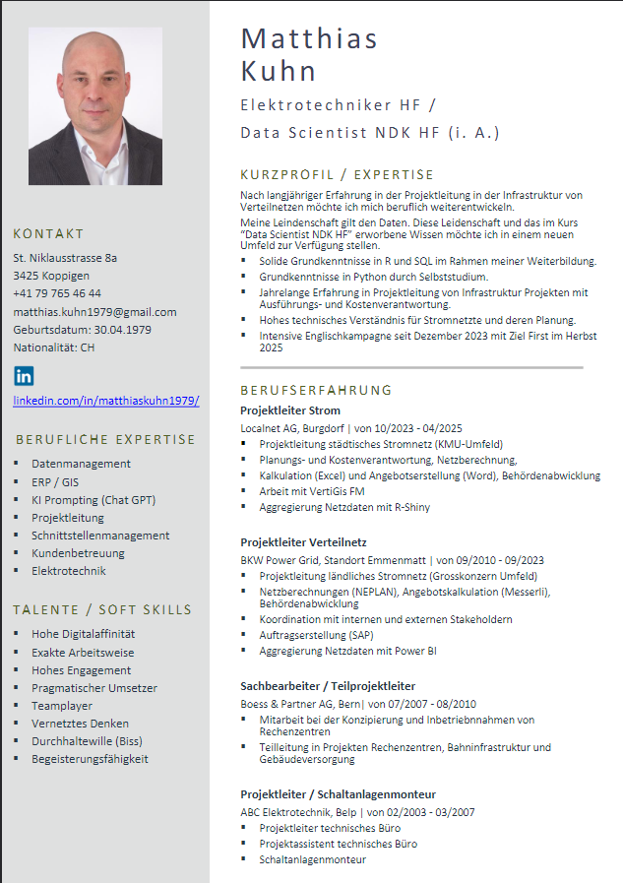
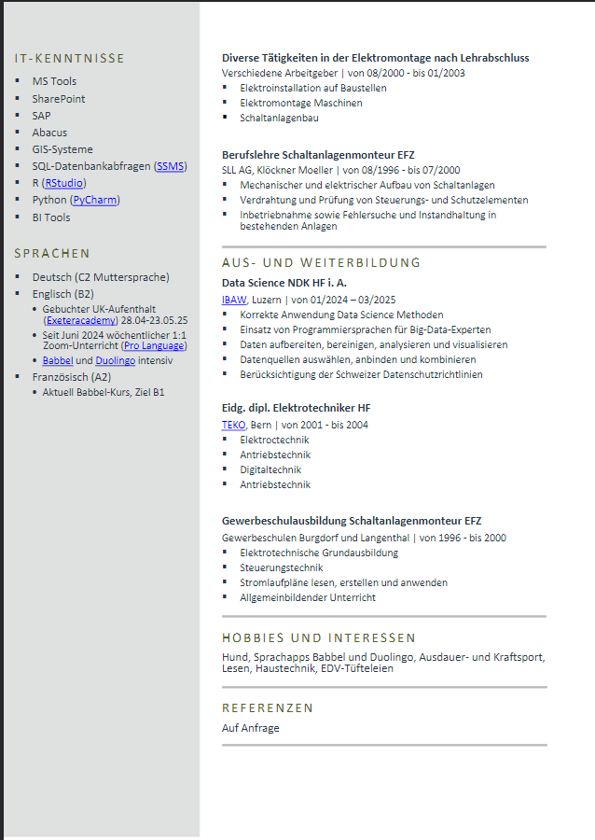
datafreak79.ch
Lebenslauf 2025
Über mich
Kontakt
Adresse: St. Niklausstrasse 8a
3425 Kopptien
Mobile: +41 79 765 46 44
Email: : matthias.kuhn1979@gmail.com
LinkedIn: linkedin.com/in/matthiaskuhn1979/
Projekte
Links
CV
Diplome
Zeugnisse
Schulezeugnisse
Arbeitszeugnisse

Slide 5
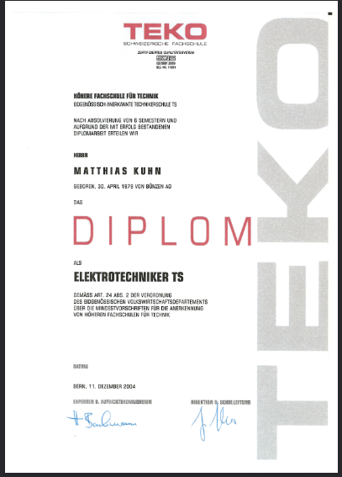
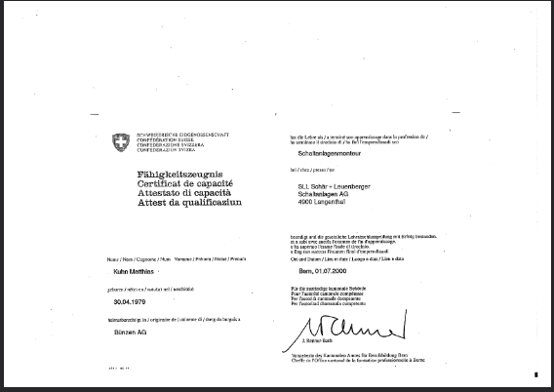
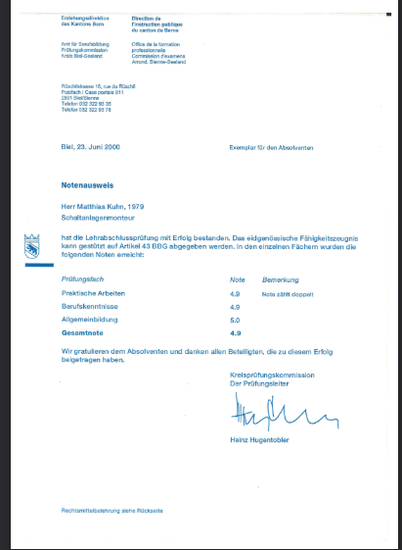
datafreak79.ch
CV
Über mich
Kontakt
Adresse: St. Niklausstrasse 8a
3425 Kopptien
Mobile: +41 79 765 46 44
Email: : matthias.kuhn1979@gmail.com
LinkedIn: linkedin.com/in/matthiaskuhn1979/
Projekte
Links
CV
Diplome
Schulezeugnisse
Arbeitszeugnisse

Slide 6
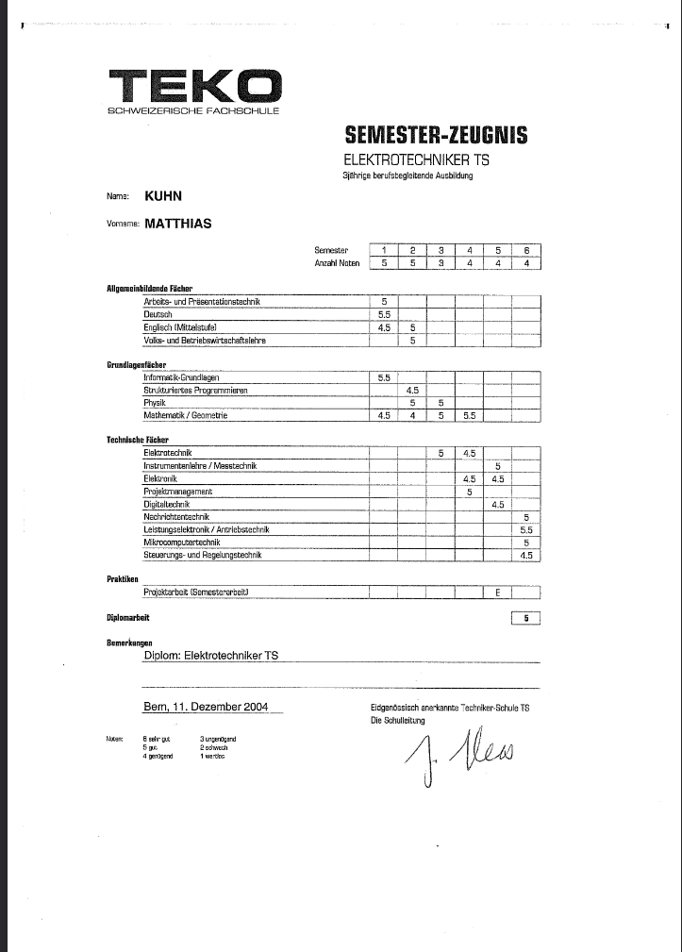
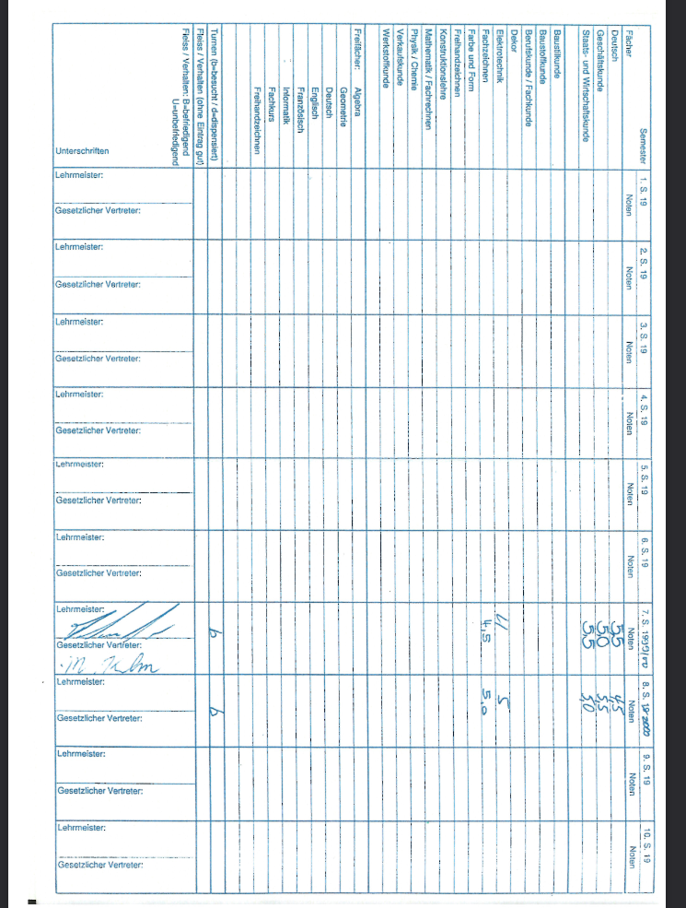
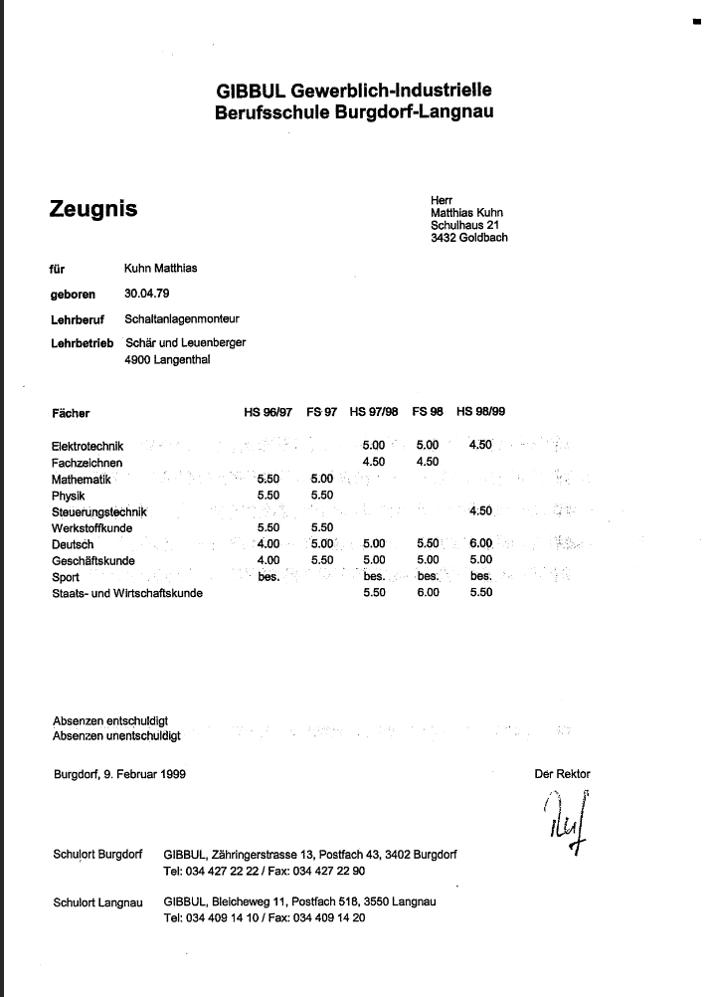
datafreak79.ch
Schulzeugnisse
Über mich
Kontakt
Adresse: St. Niklausstrasse 8a
3425 Kopptien
Mobile: +41 79 765 46 44
Email: : matthias.kuhn1979@gmail.com
LinkedIn: linkedin.com/in/matthiaskuhn1979/
Projekte
Links
CV
Diplome
Schulezeugnisse
Arbeitszeugnisse

Slide 7
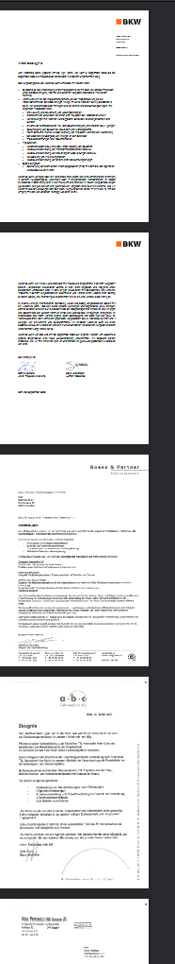
datafreak79.ch
Arbeitszeugnisse
Über mich
Kontakt
Adresse: St. Niklausstrasse 8a
3425 Kopptien
Mobile: +41 79 765 46 44
Email: : matthias.kuhn1979@gmail.com
LinkedIn: linkedin.com/in/matthiaskuhn1979/
Projekte
Links
CV
Diplome
Schulezeugnisse
Arbeitszeugnisse

